Slide 1
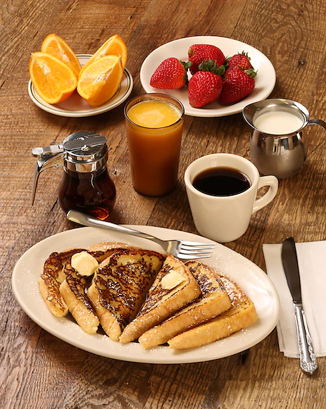
Good Morning Class!
How are you today?

Slide 2

Objectives!
learn “school supplies” vocabulary.
learn some new verbs.

Slide 3

Things you need in school.

Slide 4
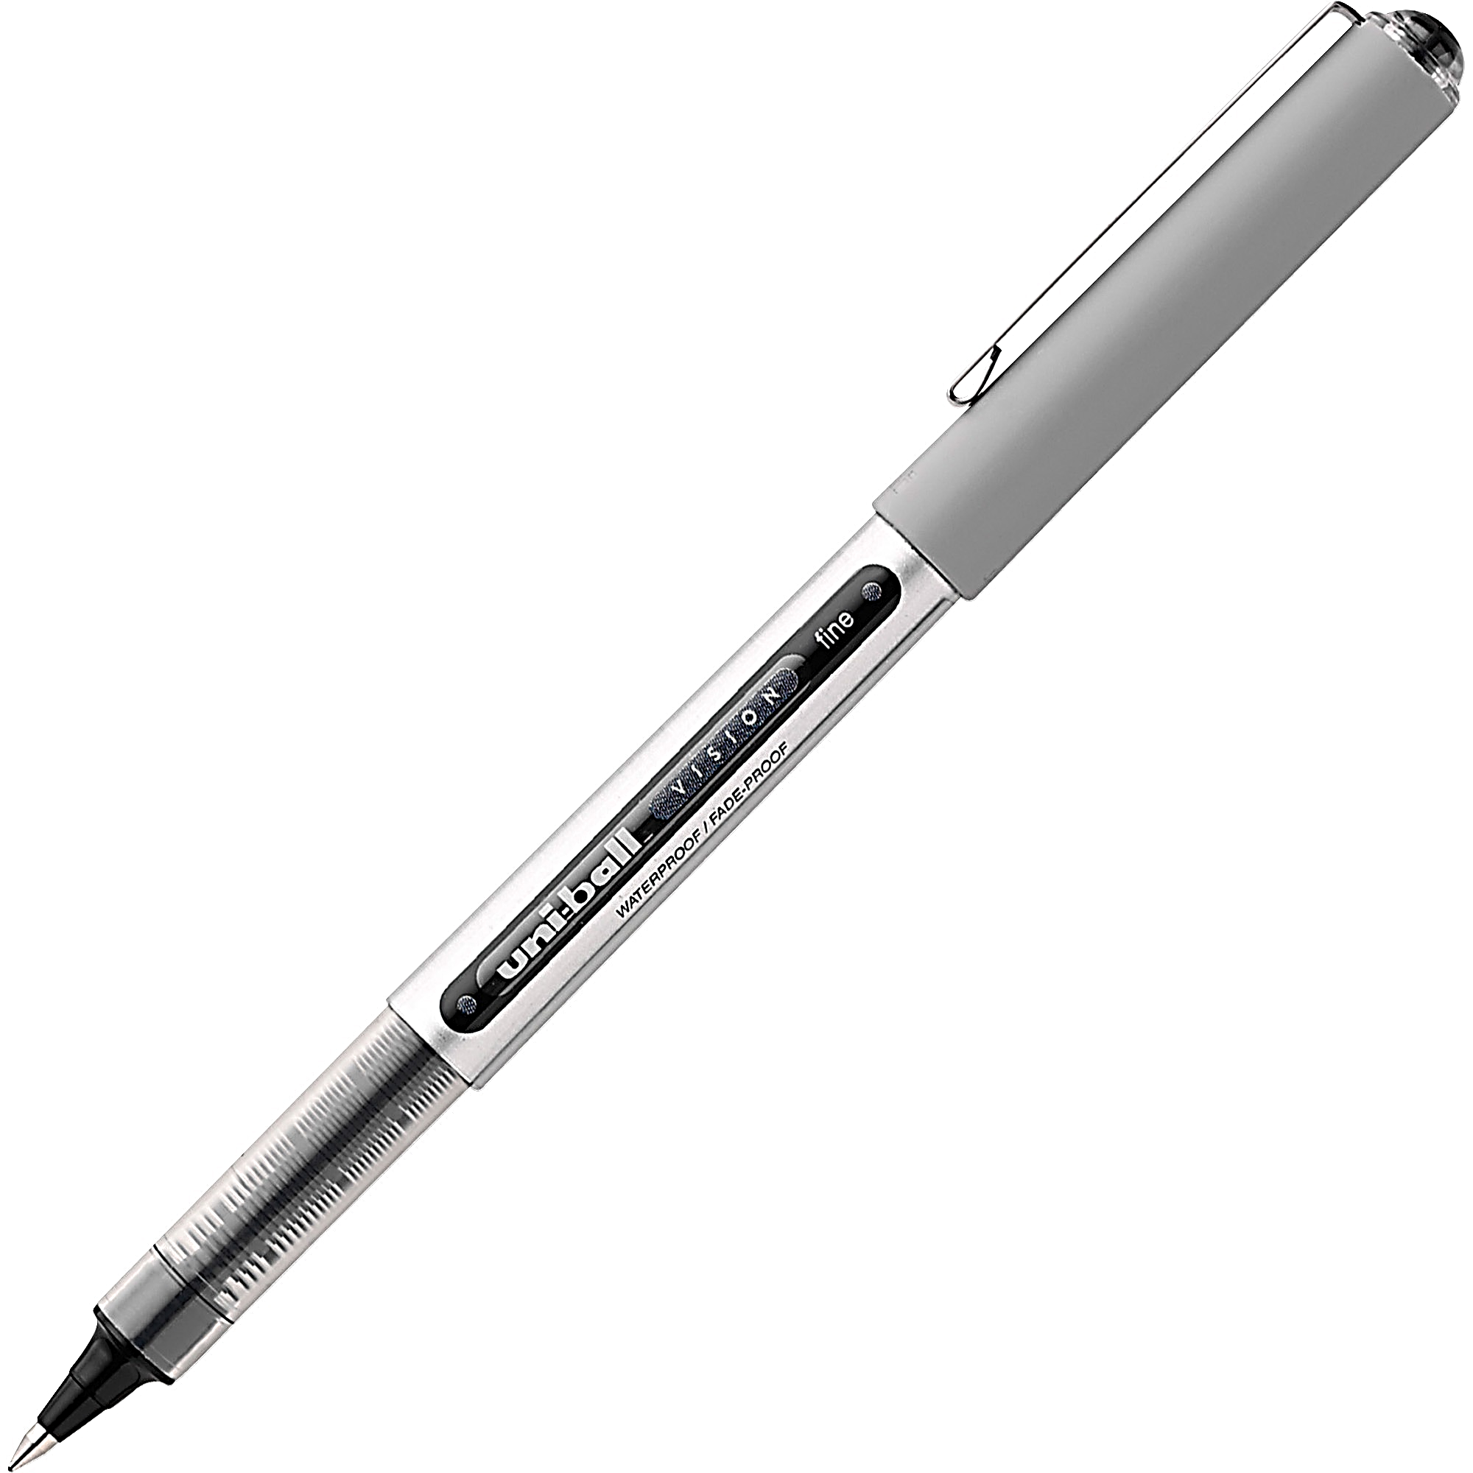
1. Pen

Slide 5

2. Pencil

Slide 6

3. books

Slide 7

4. notebook

Slide 8
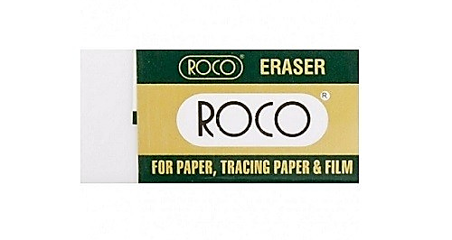
5. eraser

Slide 9
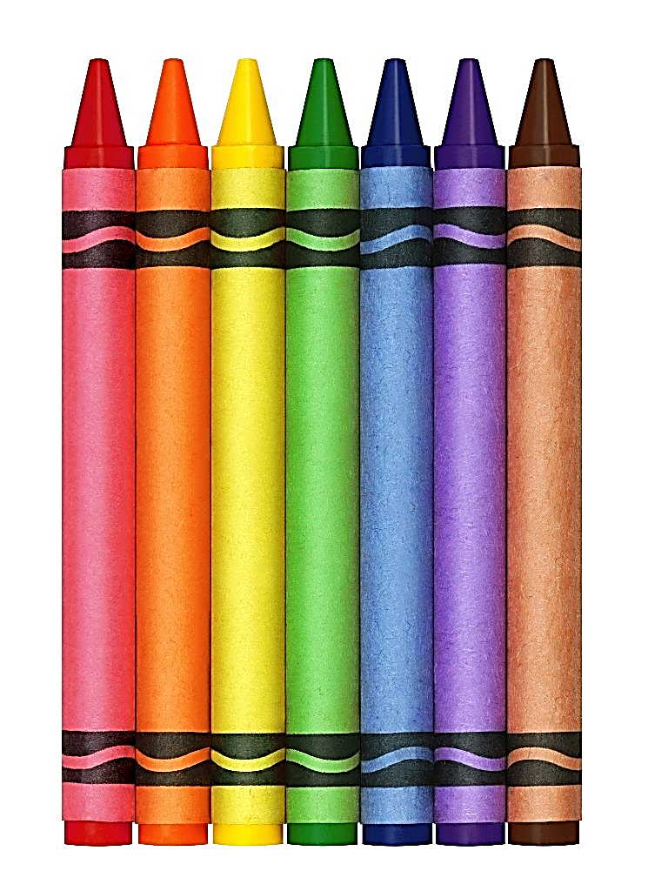
6. crayon

Slide 10
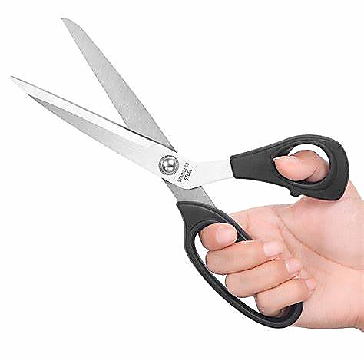
7. scissors

Slide 11
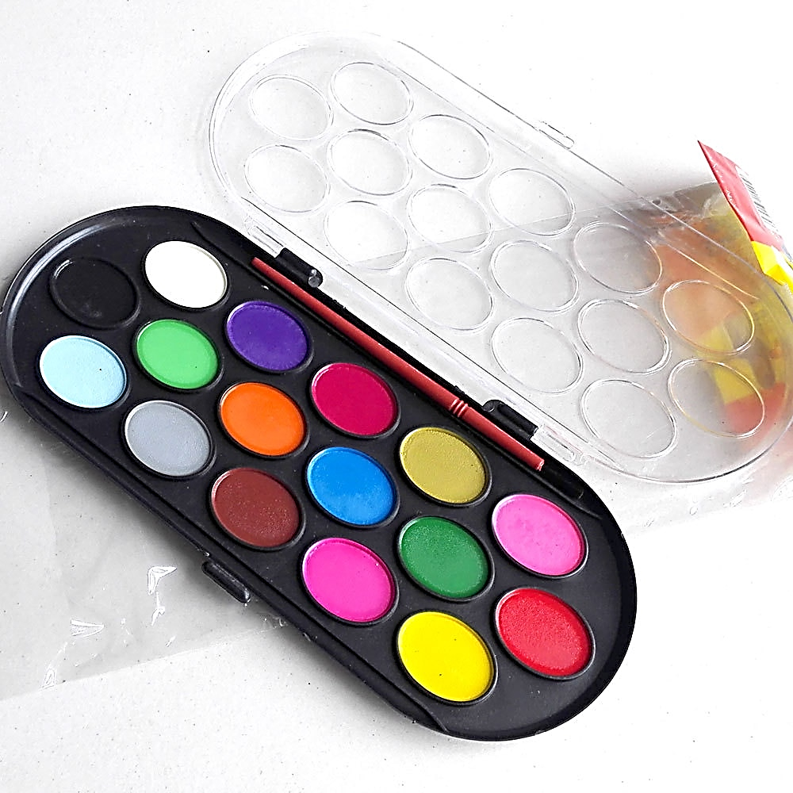
8. paints

Slide 12


Slide 13
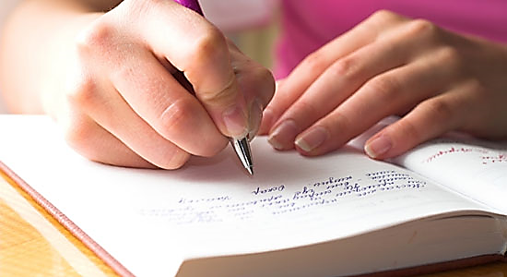
Now, we will study the verbs related to the previous words:
We “write” by using pen or pencil.
Write

Slide 14

we “read” books.
read

Slide 15

we “erase” by using an eraser.
erase

Slide 16
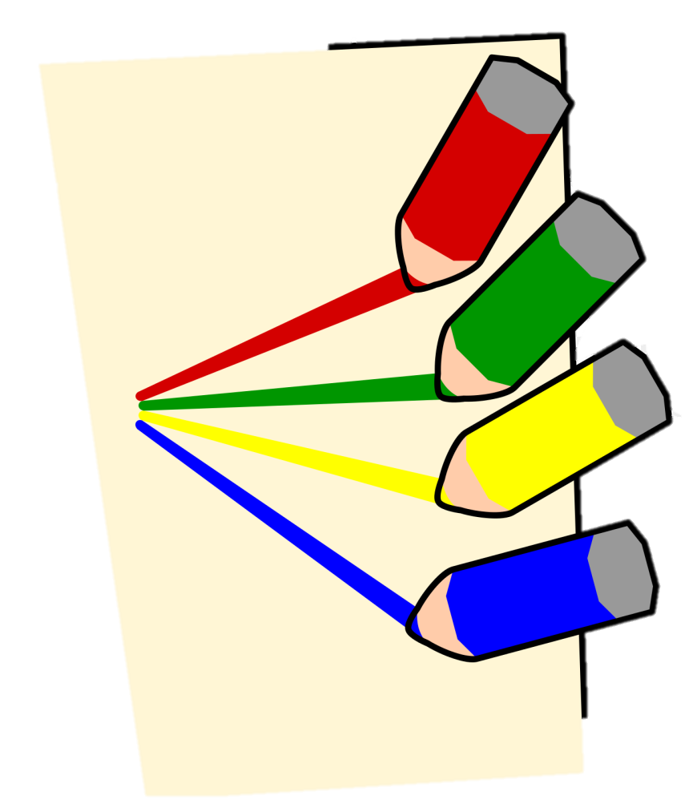
we “color” by using crayons.
color

Slide 17

we “cut” by using scissors.
cut

Slide 18
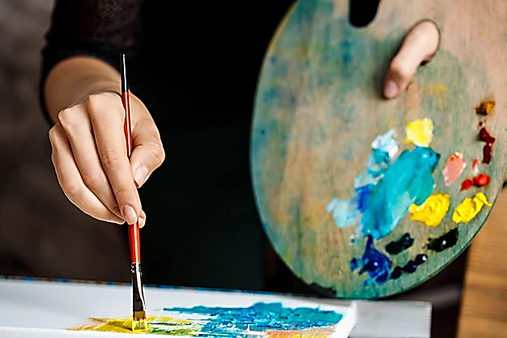
we “paint” by using paints.
paint

Slide 19

Very Good Class !
Now, let’s take some exercises.

Slide 20
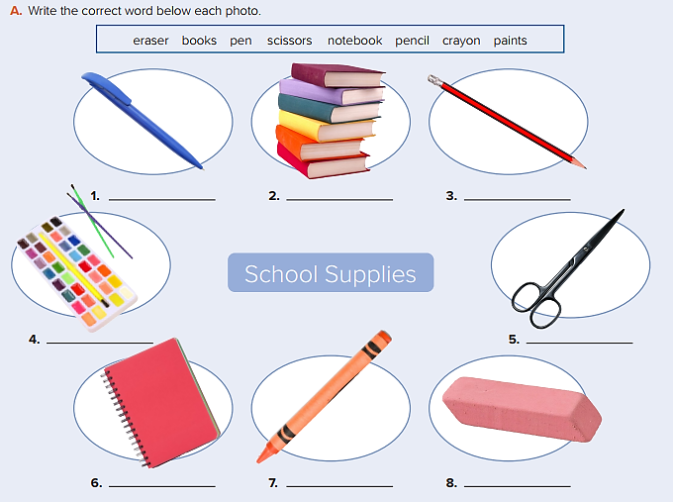
pen
books
pencil
paints
scissors
notebook
crayon
eraser

Slide 21
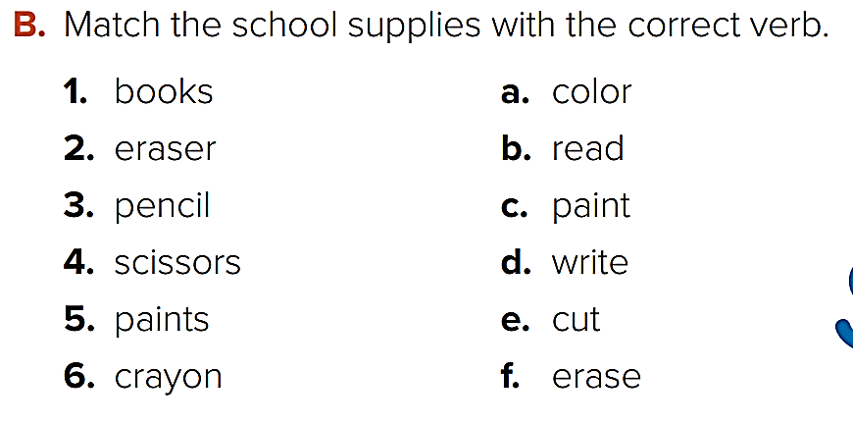

Slide 22
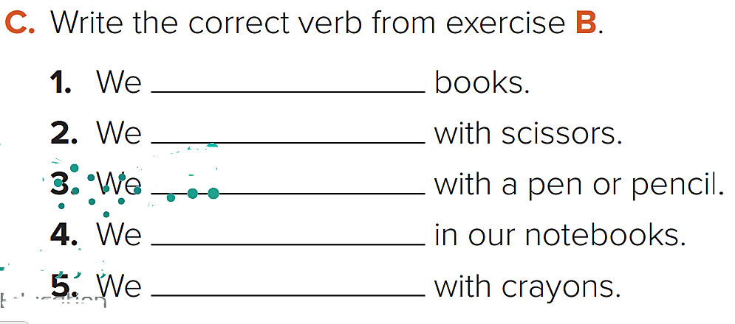
read
cut
Write
erase
color

Slide 23

Congratulations
We’ve just finished Unit 1

Slide 24

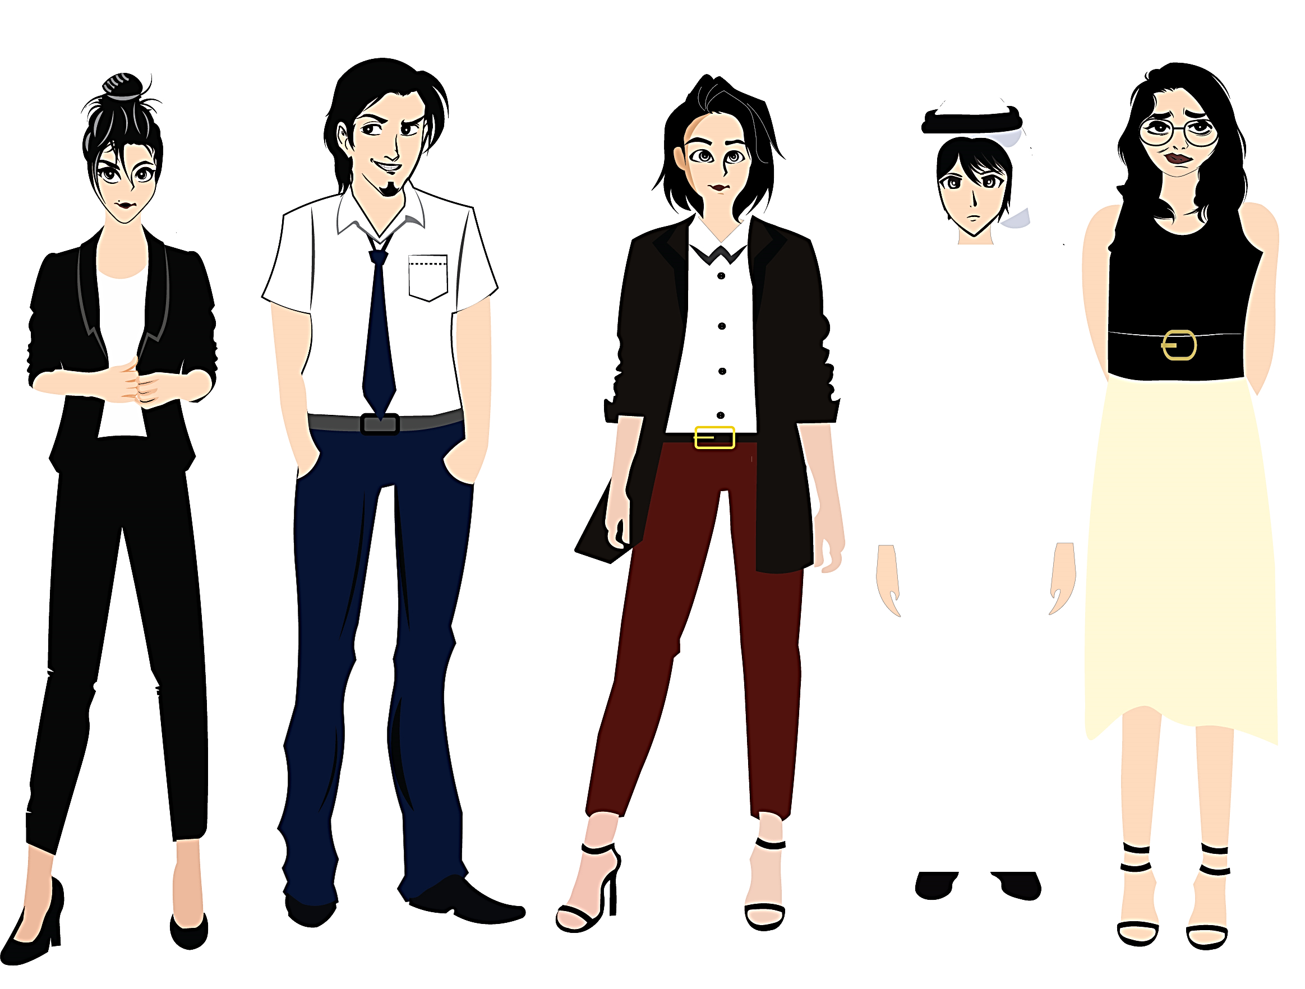


Pictures by:
www.freepik.com
تم تصميم هذا العرض من قبل: فريق عمل البوابة الإنجليزية ، وهو مجاني لكي يستفيد منه معلمي اللغة الإنجليزية.
هذه الشريحة تعتبر كـ"حفظ حقوق" نتمنى عدم حذفها حال مشاركة العرض مع معلمين آخرين.
نسمح بحذف الحقوق في حالة واحدة فقط: اذا أراد معلم الإنجليزي إضافة هذا العرض كـ انتاج معرفي خاص فيه.

